Slide 1







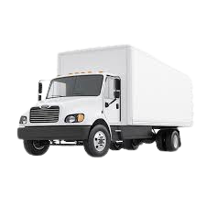
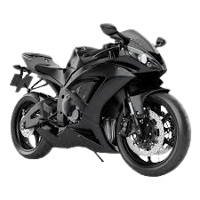






ssurance Auto
Ouarzazate
Votre sécurité, notre priorité!
ASSURANCE AUTOMOBILE
AU MAROC
Assurance Tiers
Assurance Tiers+
Assurance Tous Risques
Nos avantages
Voitures
Motos
Camions
Open
€
24/7
Tarifs compétitifs
Couverture nationale
Assistance 24h/24
Souscription rapide
appelez-nous
:0578963152
email: contact@assuranceauto-oz.com
2025
adresse: avenue mohamed V,Oarzazate

